Slide 1

第十八章 目录
第一节 通货膨胀及其度量
第二节 通货膨胀的成因
第三节 通货膨胀的社会经济效应
第四节 通货膨胀与经济成长
第五节 通货膨胀对策
第六节 通货紧缩

Slide 2
第十八章 通货膨胀与通货紧缩
第一节 通货膨胀及其度量

Slide 3
第十八章第一节 通货膨胀及其度量
古老的通货膨胀问题
1.在西方经济文献中，人们通常是把通货膨胀与现代经济生活联系在一起的。
2. 但在中国，通货膨胀作为一个重大的经济问题却是极为古老的：
“交子”、“关子”、“会子”；“中统元宝钞”、“至元通行宝钞”和“中统元宝交钞”； “大明宝钞”……

Slide 4
第十八章第一节 通货膨胀及其度量
对通货膨胀概念诠释的演变
1. 苏联对通货膨胀定义的特点是：将金属货币流通下的货币必要量作为衡量纸币是否过多的标准；单纯与弥补财政赤字挂钩；断言通货膨胀是资本主义特有的现象。
2. 改革开放后以后我国学者对通货膨胀概念的理解主要有二：一种强调通货膨胀与物价上涨的区别；另一种认为将物价上涨和通货膨胀这二者分开是非常困难的，二者可以等同使用。

Slide 5
第十八章第一节 通货膨胀及其度量
西方对通货膨胀的一般界说
在西方教科书中，通常将通货膨胀定义为：商品和服务的货币价格总水平持续地上涨。
强调把商品和服务的价格作为考察对象；
强调“货币价格”，即商品、服务与货币的关系；
强调“总水平”，即普遍的物价水平波动；
强调“持续上涨”，即通货膨胀并非偶然的价格跳动，而是一个过程。
此外，还有其他的种种界说••••••

Slide 6
第十八章第一节 通货膨胀及其度量
通货膨胀的分类
1. 按市场机制是否直接起作用区分为公开型与隐蔽型；
2. 按价格水平上涨速度区分为爬行、温和及恶性；
3. 按是否能够预期区分为预期与非预期；
4. 按成因区分为需求拉上型、成本推进型、供求混合推进型、结构型与体制型……
作为理论研究，重点在于对成因的剖析。

Slide 7
第十八章第一节 通货膨胀及其度量
集中计划体制下的隐蔽性通货膨胀
1. 隐蔽通货膨胀是指货币工资水平没有下降，物价总水平也未提高，但居民实际消费水准却程度不同地有所下降。
2. 由于市场供求规律客观存在，在严格价格管制下，供不应求的矛盾则是以非价格的方式表现出来的。如牌价与黑市价之间的巨大价差；价格不变而质量下降；实际供货数量低于名义交易量；索取价外的报酬；直到以种种借口拒绝供货，等等。
3. 隐蔽性通货膨胀在前苏联及东欧各国，在中国都存在过；战时的市场经济国家也有表现。

Slide 8
第十八章第一节 通货膨胀及其度量
通货膨胀的度量
1. 无论对通货膨胀的定义有何不同，世界各国对通货膨胀程度的度量，实际都是使用物价指数。通常说通货膨胀率多大，就是指物价指数上涨多少。
2. 采用的指数主要有三：
居民消费物价指数 CPI
批发物价指数 WPI
国民生产总值或国内生产总值冲减指数 deflator
此外，还有生产资料购进价格指数等。

Slide 9
第十八章第一节 通货膨胀及其度量
核心价格指数
1. 在所有商品和服务价格中，能源和食品价格的波动最大，而这两者价格的变化往往与社会总供求对比、与货币供应量增减之间并无紧密的直接联系。
2. 因此，把剔除了能源价格和食品价格之后的物价指数视为核心价格，并用这种经过处理后的指数来度量物价变动和通货膨胀的程度 。

Slide 10
第十八章 通货膨胀与通货紧缩
第二节 通货膨胀的成因

Slide 11
第十八章第二节 通货膨胀的成因
需求拉上说
1.当总需求与总供给的对比处于供不应求状态时，过多的需求拉动价格水平上涨，可以表述为：“过多的货币追求过少的商品”。
2. 对物价水平产生需求拉上作用的有两方面：
实际因素，如投资需求增；
货币因素，或货币需求减少，或货币供给增加过快。

Slide 12
第十八章第二节 通货膨胀的成因
需求拉上说
3. 这样的分析是以总供给给定为假定前提的。
如果投资的增加引起总供给同等规模的增加，物价水平可以不动；
如果总供给不能以同等规模增加，物价水平上升较缓；
如果丝毫引不起总供给增加，需求的拉动将完全作用到物价上。

Slide 13
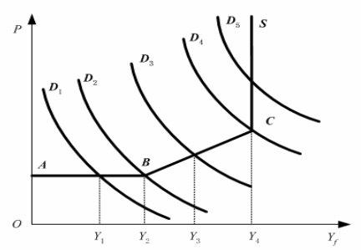
第十八章第二节 通货膨胀的成因
需求拉上说

Slide 14
第十八章第二节 通货膨胀的成因
成本推动说
1. 这是一种侧重从供给或成本方面分析通货膨胀形成机理的假说。
2. 成本推动原因有二：
一是工会力量对于提高工资的要求（工资推进通货膨胀论）；
二是垄断行业中企业为追求利润制定垄断价格（利润推进通货膨胀论）。

Slide 15
第十八章第二节 通货膨胀的成因
成本推动说
3. 成本推进理论模型在于论证：不存在需求拉上的条件下也能产生物价上涨。所以，总需求给定是假设前提。
既然存在这样的前提，当物价水平上涨时，取得供求均衡的条件只能是实际产出的下降，相应的则必然是就业率的降低。因而这种条件下的均衡是非充分就业的均衡。
4. 这种理论也试图用来解释“滞胀”。

Slide 16
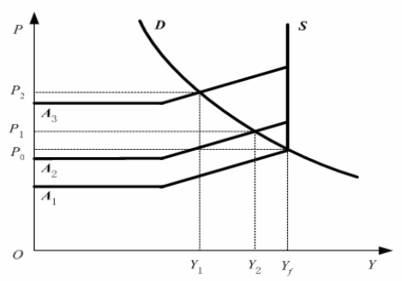
第十八章第二节 通货膨胀的成因
成本推动说

Slide 17
第十八章第二节 通货膨胀的成因
供求混合推动说
1. 这种观点认为，在现实经济社会中，通货膨胀的原因究竟是需求拉上还是成本推进很难分清：既有来自需求方面的因素，又有来自供给方面的因素，即所谓“拉中有推、推中有拉”。
2. 当非充分就业的均衡存在时，就业的难题往往会引出政府的需求扩张政策，以期缓解矛盾。这样，成本推进与需求拉上并存的混合型通货膨胀就会成为经济生活的现实。

Slide 18
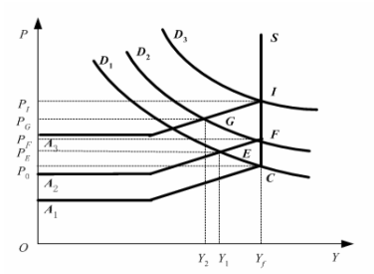
第十八章第二节 通货膨胀的成因
供求混合推动说

Slide 19
第十八章第二节 通货膨胀的成因
中国改革以来对通货膨胀成因的若干观点
1. 改革开放后，物价持续上涨的事实推动了对中国通货膨胀形成原因的探讨。
2. 提出了一些较有特色的假说：中国的需求拉上说；中国的成本推动为主说；；结构说；体制说；摩擦说；混合类型说，等等。

Slide 20
第十八章第二节 通货膨胀的成因
中国改革以来对通货膨胀成因的若干观点
3. 种种假说的共同点，是紧密结合中国实际，特别是注意到体制这个大背景的变化对物价持续上涨的影响和作用。
4. 改革开放以来关于通货膨胀成因的剖析，其意义主要不在于给出具体论断，而在于开拓进一步探讨中国通货膨胀、通货紧缩的复杂形成机理之路。

Slide 21
第十八章 通货膨胀与通货紧缩
第三节 通货膨胀的社会经济效应

Slide 22
第十八章第三节 通货膨胀的社会经济效应
强制储蓄效应
1.这里的储蓄是指用于投资的货币积累。在通常情况下，政府的储蓄是用税收的办法筹集并用于投资，那么，这部分储蓄是来自家庭和企业部门的储蓄，从而全社会的储蓄总量不变。
2. 如若政府向中央银行借债，从而造成直接或间接增发货币，这就会强制增加全社会的储蓄总量，结果将是物价上涨。在公众名义收入不变条件下，按原来的模式和数量进行的消费和储蓄，两者的实际额均随物价的上涨而相应减少，其减少部分大体相当于政府运用通货膨胀实现强制储蓄的部分。

Slide 23
第十八章第三节 通货膨胀的社会经济效应
强制储蓄效应
3. 上面的分析是基于这样的假定，即经济已达到充分就业水平。因此，用扩张货币的政策来强制储蓄会引起物价总水平的上涨。
如果尚未达到充分就业水平，产要素闲置，这时政府扩张有效需求，虽然也是一种强制储蓄，则不会引发物价上涨。

Slide 24
第十八章第三节 通货膨胀的社会经济效应
收入分配效应
1. 在通货膨胀下，由于货币贬值，名义货币收入的增加往往并不意味着实际收入的等量增加，有时甚而是实际收入不变乃至下降。
2. 由于社会各阶层收入来源不相同，在物价总水平上涨时，有人收入水平会下降，有人收入水平会提高。这种由物价上涨造成的收入再分配，就是通货膨胀的收入再分配效应。

Slide 25
第十八章第三节 通货膨胀的社会经济效应
收入分配效应
3. 依靠工资或薪金过活的，在物价持续上涨的时期，工资收入只有每隔一段时间才会调整；
货币工资的增长相对于物价上涨的滞后时间越长，遭受通货膨胀损失相应地也就越大。

Slide 26
第十八章第三节 通货膨胀的社会经济效应
资产结构调整效应
1. 资产结构调整效应也称财富分配效应。
2. 一个家庭的财富或资产由实物资产和金融资产构成。许多家庭同时还有负债，如消费信用。因此，家庭的财产净值是它的资产价值与债务价值之差。

Slide 27
第十八章第三节 通货膨胀的社会经济效应
资产结构调整效应
3. 在通货膨胀环境下，实物资产的货币值大体随通货膨胀率的变动而或高一些或低一些的升降。
金融资产中的股票，它的行市是可变的，但绝非通货膨胀中稳妥的保值资产形式。
至于货币债权债务的各种资产，物价上涨，实际的货币额减少；反之，实际的货币额增多。
正是由于以上情况，每个家庭的财产净值，在通货膨胀之下，往往会发生很大变化。

Slide 28
第十八章第三节 通货膨胀的社会经济效应
比价的变动与各经济集团利益的调整
1. 在价格水平的变动过程中，各种商品和服务的价格绝不是与价格水平以同等的幅度升降。
2. 比价的变动往往意味着不同经济集团利益的调整。这是由于不同种类的商品服务的销售价格和成本并非按同一比例变动。
3. 上面讲的收入分配效应实际也是一种通货膨胀中由于比价变动而带来的利益调整。那就是：工资这种劳动力价格的提高率低于一般商品服务价格的提高，从而有利于厂商而不利于工资收入者。

Slide 29
第十八章第三节 通货膨胀的社会经济效应
恶性通货膨胀与经济社会危机
1.恶性通货膨胀会使正常的生产经营难以进行：产品销售收入往往不足以补进必要的原材料；
地区之间上涨幅度极不均衡会造成原有商路的破坏，流通秩序的紊乱；
迅速上涨的物价，使债务的实际价值下降，正常信用关系会极度萎缩。
恶性通货膨胀只是投机的温床，而投机是经济机体的严重腐蚀剂。

Slide 30
第十八章第三节 通货膨胀的社会经济效应
恶性通货膨胀与经济社会危机
2. 恶性通货膨胀的后果往往是政治的动荡。
3. 最严重的恶性通货膨胀会危及货币流通自身：纸币流通制度不能维持；金银贵金属会重新成为流通、支付的手段；经济不发达地区则会迅速向经济的实物化倒退。

Slide 31
第十八章 通货膨胀与经济成长
第四节 通货膨胀与经济成长

Slide 32
第十八章第四节 通货膨胀与经济成长
关于产出效应的争论
1. 通货膨胀与经济成长的关系，有促进论、促退论和中性论。
2. 促进论论证：通货膨胀具有正的产出效应。
根据：资本主义经济长期处于有效需求不足、实际经济增长率低于潜在经济增长率的状态。
不少经济学家认为，对发展中国家来说，通货膨胀促进经济成长的效应尤为明显。

Slide 33
第十八章第四节 通货膨胀与经济成长
关于产出效应的争论
3. 促退论论证：持续的通货膨胀会经由降低效率的效应阻碍经济成长。
4. 中性论论证：由于公众预期，在一段时间内会对物价上涨做出合理的行为调整，因此，通货膨胀各种效应的作用会相互抵消。

Slide 34
第十八章第四节 通货膨胀与经济成长
就业与通货膨胀的替代理论与滞涨
1. 物价稳定和充分就业是一国政府的两个主要宏观经济目标。但很难将两者完美结合起来。
2. 菲利浦斯通过对英国1861∼1957年近100年统计资料的分析发现，货币工资的变动与失业率之间存在着一种稳定的此消彼长的关系。图a表示了这种关系。
3. 其他经济学者很容易从货币工资膨胀率与失业率之间的关系导出通货膨胀率与失业率之间的关系，并且将原先的菲利浦斯曲线转换成了更广为人知的一种形式，见图b。

Slide 35
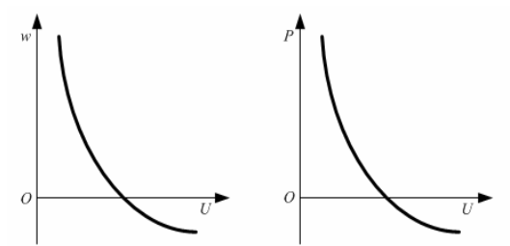
第十八章第四节 通货膨胀与经济成长
就业与通货膨胀的替代理论与滞涨
图 a
图 b

Slide 36
第十八章第四节 通货膨胀与经济成长
就业与通货膨胀的替代理论与滞涨
4. 转换之后的菲利浦斯曲线说明，通货膨胀和失业之间存在着一种替代关系。从政策角度说，要想使失业率保持在较低的水平，就必须忍受较高的通货膨胀率；要使价格保持稳定，就必须忍受较高的失业率。二者不可兼得。
5. 然而，进入20世纪70年代，大多数西方发达国家先后出现了“滞胀”局面。即经济过程所呈现的并不是失业和通货膨胀之间的相互“替代”，而是高的通货膨胀率与高的失业率相伴随。这就说明，菲利普斯曲线的描述和推导并非总能成立。

Slide 37
第十八章第四节 通货膨胀与经济成长
有没有不存在通货膨胀的经济成长
1. 不存在通货膨胀的经济成长，或称零通货膨胀经济成长，是人们的理想。
2. 进入20世纪90年代，美国经济的确出现了增长势头持续不败与失业率、通货膨胀率持续走低的局面。似乎进入了这样的境界：做什么有利于成长的事情也不致刺激起通货膨胀。于是，在世纪之交，不少人宣称，美国零通货膨胀时代的来临。

Slide 38
第十八章第四节 通货膨胀与经济成长
有没有不存在通货膨胀的经济成长
3. 为什么会出现这种局面，诠释是多视角的。可是一进入本世纪，美国持续十年的经济增长中断，这说明，零通货膨胀成长依然是一个有限的过程。
4. 就通货膨胀问题来说，半个世纪的发展一波三折：先是通货膨胀与就业交互替代的过程；尔后高通货膨胀率、高失业率与低成长并存的滞胀；随之又有低通货膨胀率、低失业率和高成长的结合。经济生活本身提示，通货膨胀与经济成长的相互关系还有许多问题需要深入探讨。

Slide 39
第十八章 通货膨胀与通货紧缩
第五节 通货膨胀对策

Slide 40
第十八章第五节 通货膨胀对策
宏观紧缩—传统的政策调节手段
1. 宏观紧缩政策的基本内容包括：
紧缩性货币政策：通过公开市场业务出售政府债券，减少货币存量；提高再贴现率；提高商业银行法定准备率。
紧缩性财政政策：削减政府支出和增加税收。
2. 此外，也有将紧缩性收入政策（如控制工资）作为治理通货膨胀的重要手段之一。

Slide 41
第十八章第五节 通货膨胀对策
医治通货膨胀的其他政策
1. 价格政策：如通过制定反托拉斯法限制垄断高价；如冻结物价；如同企业签订反涨价合同等措施，等等。
2. 增加有效供给政策：如降低边际税率以刺激投资，刺激产出，等等。

Slide 42
第十八章第五节 通货膨胀对策
指数化和围绕指数化问题的讨论
1. 指数化方案的通常含义是指“收入指数化”。
2. 指数化的范围包括工资、政府债券和其他货币性收入。实施的办法是使各种收入按物价指数滑动或根据物价指数对各种收入进行调整。

Slide 43
第十八章第五节 通货膨胀对策
指数化和围绕指数化问题的讨论
3. 对指数化措施主要功效的论证：
⑴能借此剥夺政府来自通货膨胀的收益；
⑵可以借以抵消或缓解物价波动对个人收入水平的影响，克服由通货膨胀造成的分配不公；
⑶稳定通货膨胀环境下的微观主体行为，避免出现抢购商品、储物保值等使通货膨胀加剧的行为……
4. 收入指数化，实际是寻求与通货膨胀适应或共处的手段。

Slide 44
第十八章第五节 通货膨胀对策
指数化和围绕指数化问题的讨论
5. 对于收入指数化方案，也有强烈的否定意见：
⑴全面实行收入指数化会提出很高的技术性要求，因此任何政府都难以实施包罗万象的指数化政策；
⑵收入指数化会造成工资—物价的螺旋上升，进一步加剧通货膨胀。
6. 对指数化意义的更高评价：可以代替币值不断波动的货币，成为稳定的计量单位。

Slide 45
第十八章第五节 通货膨胀对策
反通货膨胀是否是一个永恒的施政目标
1. 由于通货膨胀本身的存在，在大半个世纪，几乎谁也不怀疑它将一直是现代经济生活难以摆脱的伴侣。在我国也形成了通货膨胀是经济进程的痼疾，无法治愈的观点。
于是，反通货膨胀似乎成为一个永恒的施政纲领。
2. 事实表明，通货膨胀过程并非必然是持续不断的，从而政策方针也不应总是反通货膨胀。

Slide 46
第十八章 通货膨胀与通货紧缩
第六节 通货紧缩

Slide 47
第十八章第六节 通货紧缩
令人困扰——物价持续上涨及其突然消失
1. 经济体制改革以后，尽管经济发展取得了举世瞩目的成就，但令人困扰的通货膨胀问题，从隐性转为显性，持续相伴。
2. 但就在人们为经济的“软着陆”而欣喜之时，1997年10月份，我国商品零售价格指数出现了长期以来的首次下跌，1998年2月份居民消费价格指数也开始出现下跌。——物价上涨的消失令人困惑。

Slide 48
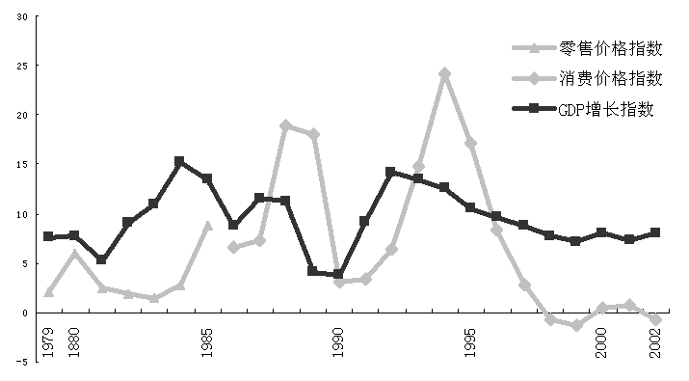
第十八章第六节 通货紧缩
令人困扰——物价持续上涨及其突然消失

Slide 49
第十八章第六节 通货紧缩
对通货紧缩的种种解释
1. 怎样的经济形势可以称之为通货紧缩？主要有三种见解：
⑴物价水平持续下降；
⑵物价水平持续下降，并伴随有经济的负增长，或再加上货币供给的缩减；
⑶物价水平持续下降，并伴随有经济的实际增长率低于潜在的可能增长率。

Slide 50
第十八章第六节 通货紧缩
对通货紧缩的种种解释
2. 世界上，一提到通货紧缩，大多是指伴随有经济负增长的物价水平持续下降。可是历史上也有概括为通货紧缩的经济过程却是物价水平持续下降但并未伴随有经济的负增长。
3. 循着界定通货膨胀的同一思路，通货紧缩也应该是对物价疲软乃至下跌的经济过程的概述——不是偶然的、一时的，而是成为经济走向、趋势的物价疲软乃至下跌。

Slide 51
第十八章第六节 通货紧缩
通货紧缩的社会经济效应
1. 在中国，人们一直是伴随着通货膨胀生活。记挂的只是通货膨胀和反通货膨胀这对矛盾。说到紧缩，则把它视为反通货膨胀的手段，常常下意识地有好感。
其实一般来讲，通货紧缩和通货膨胀一样，同样是极具破坏力的。

Slide 52
第十八章第六节 通货紧缩
通货紧缩的社会经济效应
2. 通货紧缩通过对投资的影响，对消费的影响，对收入再分配的影响，对企业经营和劳资关系的影响，综合作用于经济成长。
大多情况下，物价疲软、下跌直接导致经济成长乏力乃至负增长。至于通货紧缩条件下的经济成长，还是开始研究的新课题。

Slide 53
第十八章第六节 通货紧缩
通货膨胀是不稳定，通货紧缩也是不稳定
无论是通货膨胀还是通货紧缩，都是不稳定；
无论是通货膨胀还是通货紧缩都会破坏原有的商品、服务的比价关系，从而使社会各经济主体的利益出现重新调整。

Slide 54
第十八章第六节 通货紧缩
我国的通货紧缩和紧缩条件下的经济成长
1. 我国1997年以来所出现的物价水平下跌，实际上可以视为市场经济体制的改革已经推进到一个具有转折意义阶段，标志着买方市场的到来。
问题是需求持续旺盛的环境突然变为“需求拉力不足”。

Slide 55

第十八章第六节 通货紧缩
我国的通货紧缩和紧缩条件下的经济成长
2. 但生活实践又展示了相当可观的经济成长率。
为什么经济转冷之后还有相当高的经济成长率，简单搬用已有的有关通货紧缩效应的理论是解释不清楚的。
但无论如何，客观事实是改变不了的，那就是疲软的物价与可观的经济成长并存。
破解其缘由，将会为发展通货紧缩理论做出贡献。

